Slide 1

fenomén Spitzenkandidaten v EU: puč EP, nebo předvídatelný vývoj?
Doc. PhDr. Markéta Pitrová Ph.D. – FSS MU

Slide 2
Osnova: souboj o vliv v EU
Kdo je kdo?
Volba EK – jak a proč?
Lisabonská smlouva a její změna
Aktéři procesu – motivace
Kdo jsou Spitzenkandidaten?
Situace 2014/2019
Rizika systému?
Evropská komise
(volena)
Evropský parlament
(volitel)
Evropská rada
(volitel)

Slide 3
Komise dle smluv nezávislý a nadnárodní aktér
Je hlídacím psem.
Je pokladníkem.
Je exekutivním činitelem ve svěřených oblastech.
Je garantem volné–hospodářské soutěže.
Je motorem Společenství.
Jak je důležitá její neutralita?

Slide 4
Nezávislost komise dle smluv
Čl. 17 SEU
244 A 245 SSSFEU
Komise podporuje obecný zájem Unie a k tomuto účelu činí vhodné podněty….Členové Komise jsou vybíráni podle celkové způsobilosti a evropanství z osob, které poskytují veškeré záruky nezávislosti.
Komise vykonává své funkce zcela nezávisle... členové Komise nevyžadují ani nepřijímají pokyny od žádné vlády, orgánu, instituce ani jiného subjektu. Zdrží se jakéhokoli jednání neslučitelného s povahou své funkce nebo plněním svých úkolů.
… Komise složena tak, aby uspokojivým způsobem odrážela demografickou a zeměpisnou různorodost všech členských států…
Během funkčního období nesmějí členové Komise vykonávat žádnou jinou výdělečnou nebo nevýdělečnou profesionální činnost. Při svém nástupu se slavnostně zavazují dodržovat během výkonu své funkce i po jeho ukončení povinnosti vyplývající z jejich postavení, zejména povinnost čestného a zdrženlivého jednání při přijímání některých funkcí nebo některých výhod po uplynutí funkčního období.
V případě porušení těchto povinností může Soudní dvůr na návrh Rady … nebo Komise rozhodnout podle okolností o odvolání člena … nebo o odnětí jeho nároku na důchod nebo jej nahrazující požitky.

Slide 5
Vývoj kompetencí EP
50 léta: kontrola
70 léta: Rozpočtové pravomoci
80: léta: legislativní role
přelom: EP je volitel
LS: politizace EK
EP je vysoce asertivní orgán s cílem posílit své postavení
3 role skutečného parlamentu:
Přijímat zákony
Vykonávat kontrolu
Reprezentovat zájmy občanů
Notes:
EP není typickým parlamentem, pracuje zde široká koalice pro evropská. Vedení parlamentu je důsledkem politických dohod, nikoliv vítězstvím. Ať vyhraje kterákoliv z velkých stran, všechny fakticky vítězí.

Slide 6
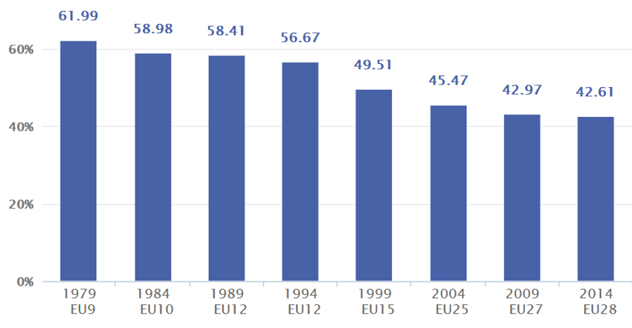
Volby druhého řádu: národní volby s evropskou příchutí
Nižší účast než v národních volbách
Podpora menších/nových stran, než v národních volbách
Vládnoucím stranám se daří hůře než v národních volbách
Podpora osobností na úkor stranických skupin
Dominance národních témat + ignorace médií
EP neovlivňuje „druhou vládu, ale žádnou vládu. Zařídí spitzenkandidat transformaci voleb do EP na „prezidentské volby“?
Je řešením volební systém?
Notes:
„Příchuť „ - Gagatek, W. 2009: European political parties

Slide 7
Vznik Komise
Proces je dvoustupňový. Oba stupně volí EP a Rada: kvalifikovanou většinou v Radě (stát neblokuje konkrétního kandidáta).
Komisi sestavuje Rada a státy, EP ji griluje a schvaluje.
Nice a posléze LS posiluje EK, i vliv EP na volbu předsedy – musí být s ohledem na výsledek voleb.
Snaha o genderovou rovnost už při nominaci – zdůrazňuje ji předseda EK.
Volba předsedy
Volba kolegia EK

Slide 8
Význam předsedy EK – prezidiální styl
EK je dle smluv kolegiální orgán, komisaři posílají návrhy ke schválení kolegiu. Často konsensus, případně hlasování, většinou.
Amsterodam
Nice
předseda má organizační a reprezentativní funkci. Např. musí souhlasit s kandidaturou komisařů. Poprvé zmínka o „politickém vedení“ předsedy.
posun k prezidiálnímu režimu:
efektivita – stylu práce, ale oslabení kolektivního rámce. Může žádat o resignaci, rozděluje portfolia, může je měnit.
prezidiální režim: posílení předsedy - komisaři vykonávají funkci pod vedením předsedy, nejsou autonomní (248 SFEU), odvolává a spravuje portfolia
Lisabon

Slide 9
Přístup EP k volbě Komise: maximální kontrola
Dotazy
Grilování
Hodnocení kandidáta výbory EP. Předseda EP a Konference předsedů vyhodnotí podklady. Výsledkem ANO/NE
Prezentace
Volba
Instalace
EP sleduje CV a prohlášení o finančních zájmech, dotazník jako podklad pro ústní část (slyšení).
Po rozpravě EP volí EK. Nadpoloviční většinou a Rada QMV.
Předseda a EK je uveden do úřadu.
Předseda představí program.
EK na plénu EP a Radě EU, případně vymění kandidáty.
Odcházející komise spravuje portfolia do tohoto momentu.
Volí jako celek.
ANO/NE
Notes:
Do 2004 nemělo grilování politických obsah, od 2004 např. Butilione Itálie a Ingrdi Udre Litva..
Butilione kritika svobodných matek a homosexuality, Udre obviněna z korupce. Kovacs z Maďarska nedostatek kompetence na energetiku. Následovala nová nominace a prohození.

Slide 10
Volba předsedy: permanentí posilování EP
EHS
SEU
Amsterodam
Lisabon
Historicky volen až z komisařů - jeden z nich. (161 EHS)
Konzultace EC s EP o osobě předsedy. EP schvaluje celou komisi. (158 ES). EP hlasuje (blokuje komisi jako celek).
EP schvaluje předsedu a následně i komisi (214AT)
EP „volí“ (17 EU). Posiluje i mimo smlouvy: od 2010 předseda odvolá komisaře, když ho EP požádá (vysvětlí).
Zcela bez EP.
EP hlasuje /blokuje volbu dvakrát.
2014 Spitzen kandidaten
EP vyžaduje nejenom blokovat, ale i nominovat?
2019: návrat zpět?
Kandidáty navrhla Evropská rada

Slide 11
Pravidla hry dle Lisabonské smlouvy
S přihlédnutím k volbám do EP a po náležitých konzultacích navrhne Evropská rada kvalifikovanou většinou EP kandidáta na funkci předsedy Komise. Tohoto kandidáta zvolí EP většinou hlasů všech svých členů. Nezíská-li potřebnou většinu, navrhne Evropská rada do jednoho měsíce kvalifikovanou většinou nového kandidáta, kterého zvolí EP stejným postupem.
Smlouva o EU dle LS, čl. 17, 7
Slovo „schvaluje“ a „volí“ ?
EP nemusel schválit kandidáta, kterého odmítal
Změna politického stylu a kandidáta, méně už procedury.

Slide 12
Spitzenkandidaten postupně Na scéně
Po AT se poprvé diskutuje, ale výsledkem je JEN schvalování předsedu EK parlamentem, nejen Radou.
1999 rezoluce EP podporuje, ale Smlouva z Nice řeší významnější prvky. Nastupuje Konvent o budoucnosti EU: Evropská rada konzultuje osobu, reflektuje volby do EP a pak nominuje.
Ústava padá, ale myšlenka žije. Volby 2004 jsou první realizací? „EPP nepodpoří nikoho kdo není z její frakce“. Středopravý portugalský premiér navržený Evropskou radou spadá do EPP (vítěz voleb do EP).
2009 je Barrosso oficiálním kandidátem EPP (EPP opět vítěz, Barrosso obhajuje post). PES nedokázala nominovat kandidáta.
Následovalo procesní řešení v EP. Od 2013 nominace ostatních stran.
Notes:
Vedelova zpráva – 1972 první výzva, aby EP měl vliv na volbu EK. Již ve Stuttgartske deklaraci je, že by se osoba mela mezi EUCO(Ev. Rada) a EP konzultovat.
Ad Barrosso – Chirac a Schroder chtěli Verhofstadta, blokovalo to Uk, protože to je federalista. EPP chtělo jen svého kandidáta a to Verhofstadt nebyl.

Slide 13
DD: silná exekutivní moc a oslabení legislativní vnitrostátní moci
EP je slabý:
de-parlamentarismus
Neexistují skutečné evropské volby
EU je příliš vzdálená, nelze ji porozumět.
Politika EU nemá dostatečnou podporu většiny občanů.
Neexistuje evropský demos.

Slide 14
Motivy aktérů
EP
EK
Posílení evropských politických stran uvnitř systému
Boj o Komisi zviditelní volby do EP
Vytvoří vazbu mezi prohlubováním integrace a občanskou participací
Kompenzace faktu, že v EP není pravá programová rivalita, není dopad na exekutivu
Potenciál federalizovat EU
Personalizace voleb povede ke zvýšení legitimity
Politická unie musí mít silné instituce, funkční veřejný prostor. EK podporuje zájem občanů a důvěřuje evropským politickým stranám jako instrumentu.
Posílení evropských politických stran a tvorbu veřejného prostoru ostatně podporuje i Rada.

Slide 15
Aktivita akérů
Politické strany
Tahounem EPP od 2004. Vždy staví kandidáta, 2004 podporuje Barrosso, ovlivňuje již Santera (když nebudu mít podporu odstoupím).
Od 2012 aktivní výzva stranám připravit kandidáty před volbami, objíždět země a napojit do kampaně. Zpřesnění v rezoluci EP.
Postoj EK a Rady
Od 2012 aktivně podporuje novinku, vyzývá k postavení kandidátů ještě před volbami. Dodává EP odvahu?
Je Evropská rada v „pasti demokratizace“? Mohou státy být proti „demokratizačnímu opatření“?
Notes:
Již řekl i J. Santer, když nebudu mít podporu v EP, vzdám to – Reiding, Meijer: 2019: 69 This time is different.

Slide 16
Jak to vzniklo?
„…vzhledem k tomu, že hlavní evropské politické strany jsou zřejmě připraveny navrhnout své vlastní kandidáty na funkci předsedy Komise a očekávají, že tito kandidáti budou hrát vedoucí úlohu v parlamentní volební kampani, a to především díky tomu, že osobně představí jejich politický program ve všech členských státech EU
žádá evropské politické strany, aby své kandidáty na funkci předsedy Komise navrhly v dostatečném předstihu před volbami a tím jim umožnily zahájit seriózní celoevropskou kampaň, která se zaměří na evropská témata vycházející ze stranické platformy a programu daného kandidáta na předsedu Komise;…“
Usnesení EP ze dne 4. 7. 2013 o zlepšení praktických opatření pro konání evropských voleb v roce 2014 a s ohledem na doporučení EK z března 2013

Slide 17
Evropské politické strany převzaly inciativu
„…naléhavě vyzývá evropské politické strany, aby připravily několik veřejných rozprav mezi vybranými kandidáty na funkci předsedy Komise
...očekává, že kandidát na předsedu Komise, kterého navrhne evropská politická strana, která získá nejvyšší počet křesel v Parlamentu, bude v tomto procesu posuzován jako první s cílem zjistit, zda bude schopen získat v Parlamentu podporu potřebné absolutní většiny;
…navrhuje, aby podrobná pravidla pro konzultace mezi Parlamentem a Evropskou radou týkající se volby nového předsedy Komise byla dohodnuta vzájemnou dohodou v dostatečném časovém předstihu před volbami;“
Notes:
Z plánu EP je jasně vidět úsilí vnutit své kandidáty Evropské radě, kdy by Evropská rada fakticky přijala nominace EP a neměla vlastní. Vypadá to tak i časově, protože nyní jsme už ve druhé fázi volební kampaně EP. Dohoda s Radou zatím není, výzva stranickým subjektům v členských státech a kandidatury ale již jsou.
Podklady:
Kampaň bude rozložena do čtyř fází.
První fáze začíná dnes představením hlavního hesla JEDNAT. OVLIVŇOVAT. ROZHODOVAT. Cílem této fáze je představit nové pravomoci Evropského parlamentu a jejich důsledky pro občany žijící v EU.
Druhá fáze, která poběží mezi říjnem a únorem 2014, vyzdvihne v sérií interaktivních událostí v evropských městech pětici klíčových témat - ekonomiku, zaměstnanost, kvalitu života, finance a EU ve světě.
Třetí fáze, která představuje samotnou volební kampaň, začne v únoru. Zaměří se na data voleb - 22. - 25. května. Tato data budou s blížícími se volbami přidána k logu.
Po volbách se konečná fáze zaměří na nově zvolený Evropský parlament, volbu nového předsedy Evropské komise novým Parlamentem a uvedení do funkce nové Komise.

Slide 18
Jednací řád EP versus politika
Poté, co Evropská rada navrhne kandidáta na předsedu Komise, požádá jej předseda Parlamentu, aby učinil prohlášení před Parlamentem a představil Parlamentu své politické cíle.
Článek 117 JŘ, 2014
EP „očekává, že kandidát na předsedu Komise, kterého navrhne evropská politická strana, která získá nejvyšší počet křesel v Parlamentu, bude v tomto procesu posuzován jako první s cílem zjistit, zda bude schopen získat v Parlamentu podporu potřebné absolutní většiny;
Usnesení EP z 4. 7. 2013
Co je to vlastně „nominace“?

Slide 19
Spitzenkandidaten 2014
EPP: Juncker
PES: Schulz
ALDE: Verhofstadt
Zelení: Kellerová a Bové
Strana Levice: Tsipras
5 stran nominovalo kandidáty.
Vítěz voleb v EP měl řeč k EP o politických prioritách
Výzva Radě k navrhnutí této osoby jako kandidáta.
Pro evropské politické strany obtížná situace: omezené zdroje, málo času, absence precedentu, potřeba koordinace mnoha aktérů…
Notes:
Politické strany – Fotopoulos 2019: 7: What sort of changes.
7. března 2014 Evropská lidová strana vybrala J. C. Junckera za svého kandidáta na post předsedy .

Slide 20
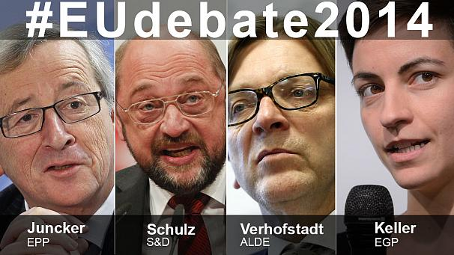
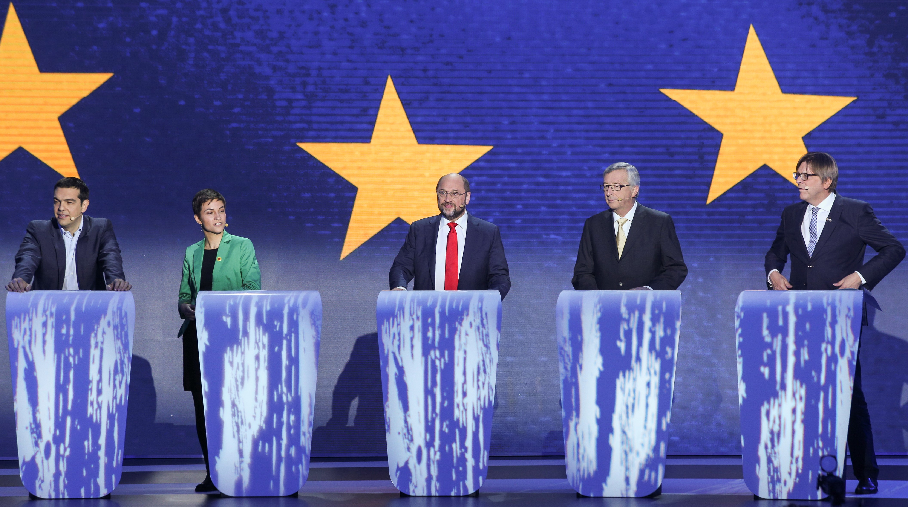
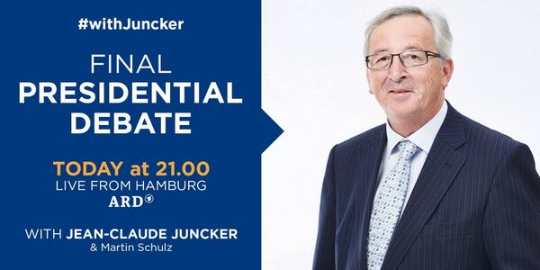
Mobilizace voličů 2014
Duben až květen 2014 se konalo 9 TV debat, vždy francouzsky, německy a anglicky , největší zájem v Lucembursku, Řecku a Španělsku.

Slide 21
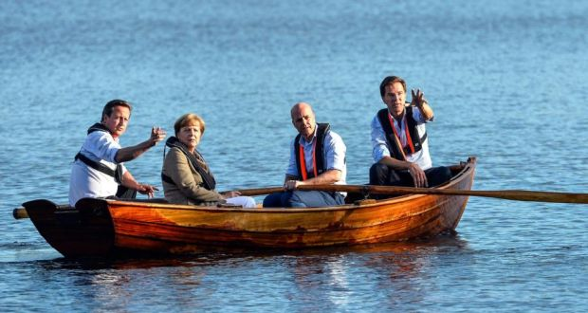
Mini summit: Cameron, Reinfeldt, Rutte, Merkel…
Angela Merkelová (EPP) řekla: „Nevím, jak by někdo dva dny po volbách mohl říci, že už se o věci nemá diskutovat“
"Tvář z osmdesátých let nemůže vyřešit problémy příštích pěti let. …Pokud bude vybrán tento člověk, stojím si za tím, že je to špatný postoj. Podle mě je to chyba pro celou Evropu.“ D. Cameron
Původně proti: Rutte, Reinfeldt, Orbán, Cameron.
EC reagovala 26. – 27. června souhlasem 26 států (UK a Maďarsko proti)
EP a Evropská rada mají sdílet odpovědnost za volbu předsedy EK … A. Merkel
Reinfeldtovo letní sídlo Harpsund, Švédsko červen 2014
Notes:
Červen 2014: Cameron, Merkel Reinfeldt – švédský ministerský předseda, nizozemský Premier, Mark Rutte.

Slide 22
Potvrzení Junckera v EP
O potvrzení Junckerovy Komise hlasovalo 729 (751) +422 (min. 376), - 250, 47 se zdrželo a 10 neplatných.
„Poprvé v historii EU EP zvolil - a nikoli pouze schválil - předsedu EK na základě návrhu Evropské rady, v souladu s pravidly obsažené v Lisabonské smlouvě, která vstoupila v platnost 2009“ TZ 7/2014
Následně potvrzena EK v EP +426 z 699.
Nová EK: Rozšíření místopředsedů, posílení sekretariátu, aktivní přístup.

Slide 23
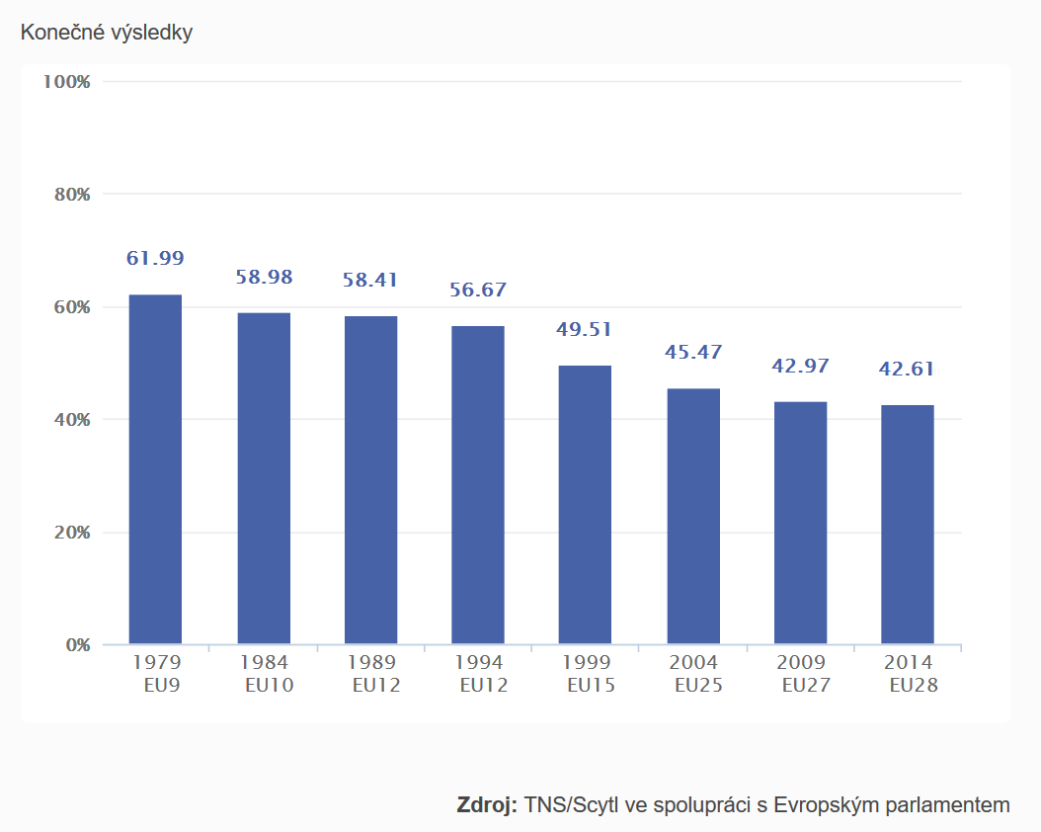
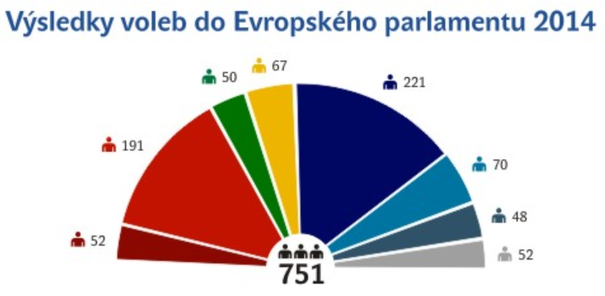
„nátlak s argumentem?“
EP vyvíjel nátlak na Evropskou radu, přes politické skupiny. Argumentem bylo posílení voleb, ke kterému ale nedošlo.
Notes:
EPP, PES, třetí jsou konzervativci – modrá, čtvrté je ALDE žluté.

Slide 24
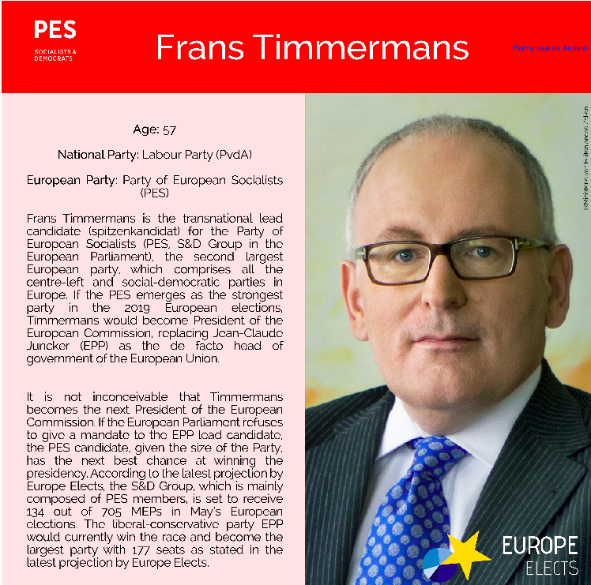
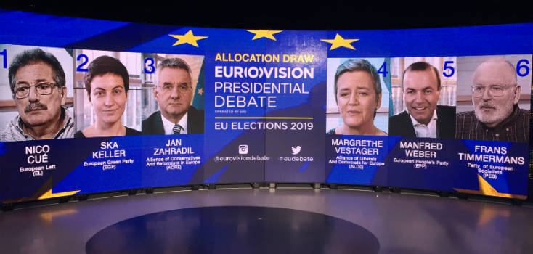
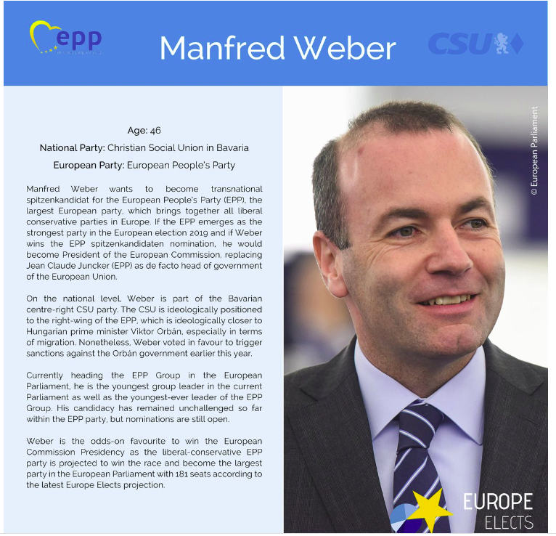
Spitzenkandidaten 2019

Slide 25
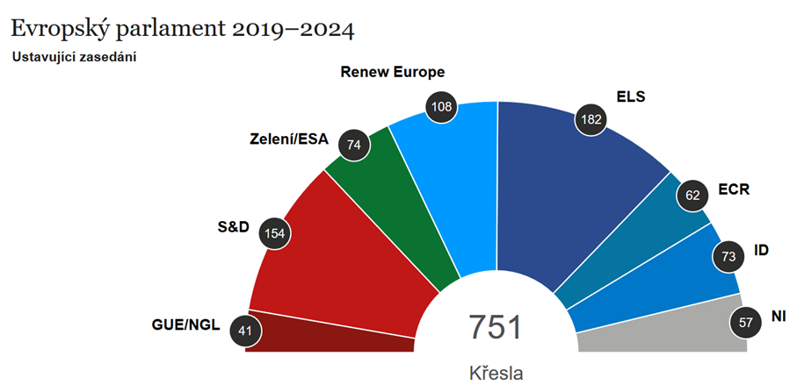
Vítezství evropské rady?
EP nebyl schopen zajistit podporu Spitzenkandidatovi Weberovi. Ani shodnout se na dalších lídrech.
Evropská rada tak převzala řešení patové situace.
Francie navrhla von Leyen.
Volba v EP v červenci 2019 byla velmi křehká: +383 hlasů, 9 hlasů nad minimum (374), - 327 , 22 se zdrželo.
Notes:
Vítězem je: EPP, druhým PES, třetí renew Europe – centristé (Kdysi ALDE), u nás ANO.
ELS - Poslanecký klub Evropské lidové strany (Křesťanských demokratů) – kdu a top
S&D - Skupina progresivní aliance socialistů a demokratů v Evropském parlamentu – teď za ČR nikdo
ECR - Skupina Evropských konzervativců a reformistů - ODS
Renew Europe - Renew Europe group - ANO
GUE/NGL - Skupina konfederace Evropské sjednocené levice a Severské zelené levice - KSCM
Zelení/ESA - Skupina Zelených/Evropské svobodné aliance - piráti
ID - Identita a Demokracie – u nás SPD
NI - Nezařazení poslanci

Slide 26
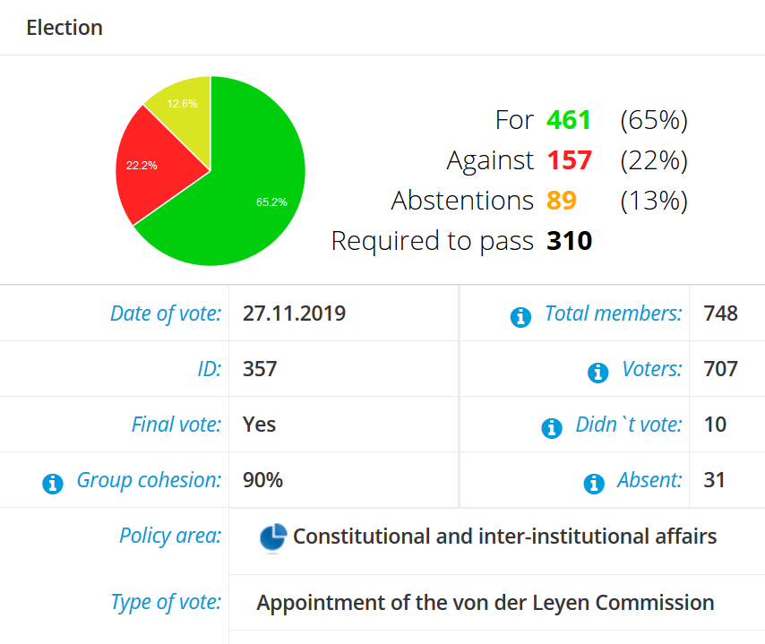
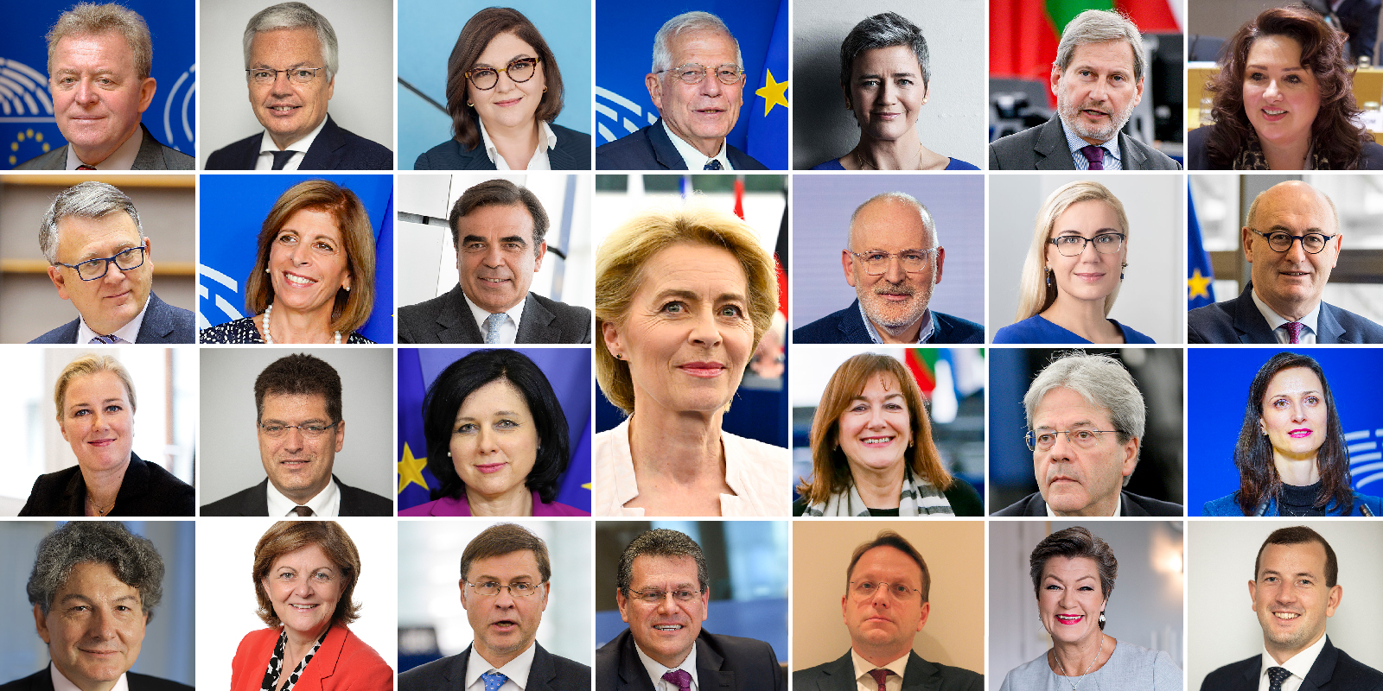
Nová EK schválena, spitzenkandidaten žijí
Projev von der Leyen před EP:
…chci, abychom spolupracovali na zlepšení systému vedoucích kandidátů. Musíme jej představit širšímu okruhu voličů a otázku nadnárodních volebních seznamů ve volbách do EP řešit jako doplňující nástroj evropské demokracie…
Notes:
Body programu EK:
Zelená dohoda pro Evropu
Podpora evropského způsobu života
Evropa připravená na digitální věk
Hospodářství, které pracuje ve prospěch lidí
Nový impuls pro evropskou demokracii

Slide 27
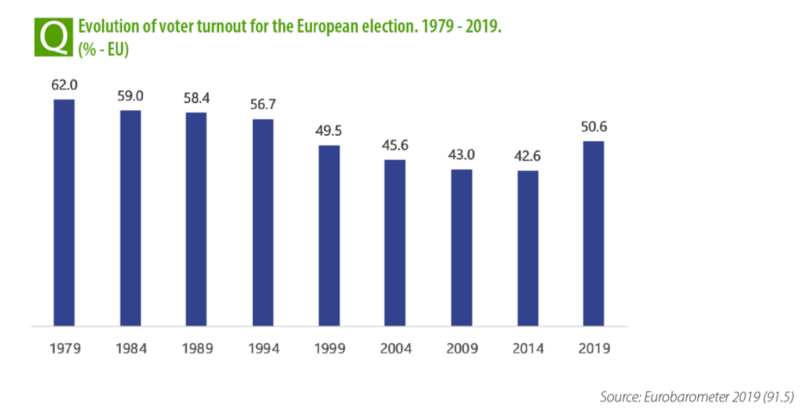
Volební účast se zlepšila.
Pozor na povinné volby: Belgie, Bulharsko, Lucembursko, Kypr a Řecko.
Od 2014 největší vzestup v Polsku, Rumunsku, Španělsku, Rakousku, Maďarsku a Německu.
Tahounem mladí voliči a prvovoliči.

Slide 28
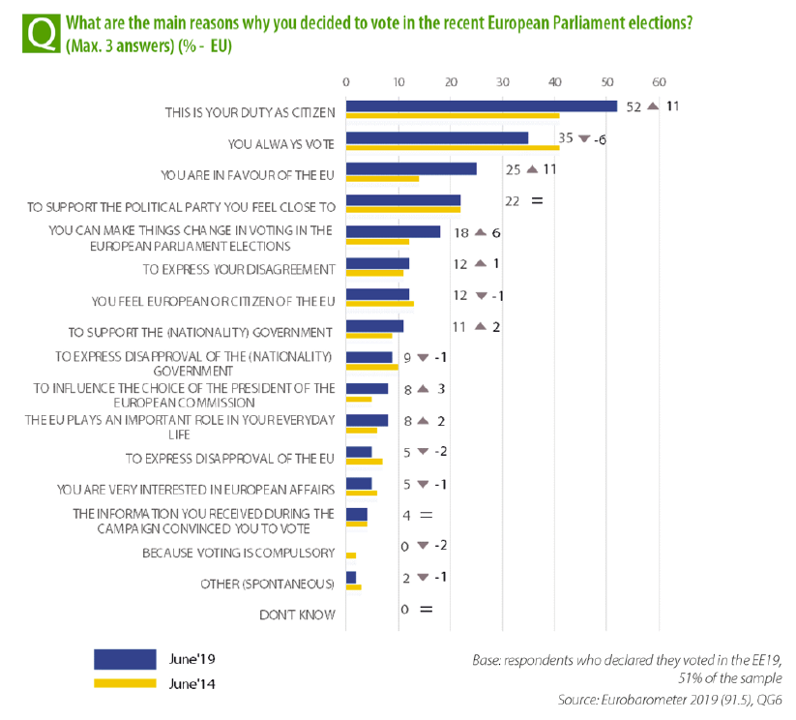
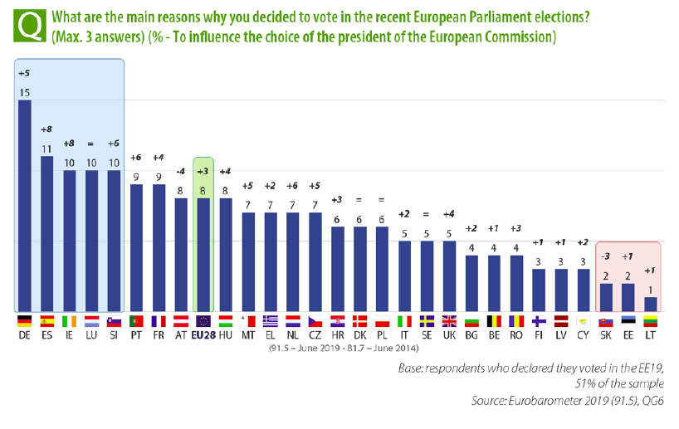
Spitzenkandidaten 8 + 3

Slide 29
rekapitulace
Vliv na volbu EP měl, chtěl nominaci
Nominaci určuje smlouva
Tahounem politické strany
Kandidát je určen dříve, než je stavena velikost dané frakce
Dopad na volební účast je sporný
EP usiloval o změnu, kterou nebyl schopen zrealizovat.

Slide 30
Zisk a ztráta aktérů? – samostatná práce
EP
Evropská rada
systém?
EK
Kdo je pánem smluv?
Je fenomén v souladu se smlouvami?
Jaký dopad má politizace komise?
Jaký dopad má fenomén na vazbu mezi EK a EP
Co spitzenkandidát přinese vztahům uvnitř trojúhelníku? Kdo a co bude oslabeno a co bude posíleno?

